Slide 1

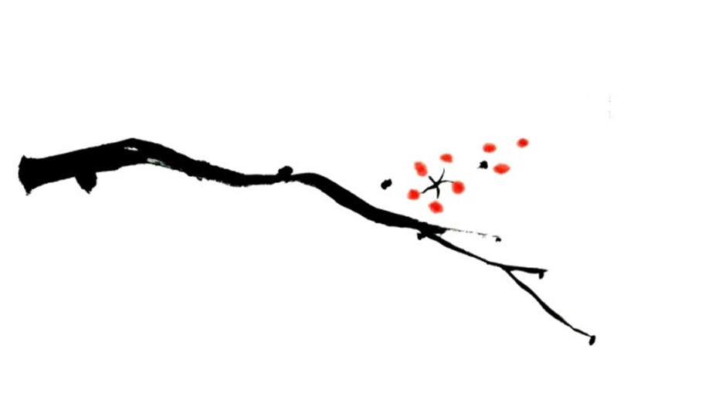
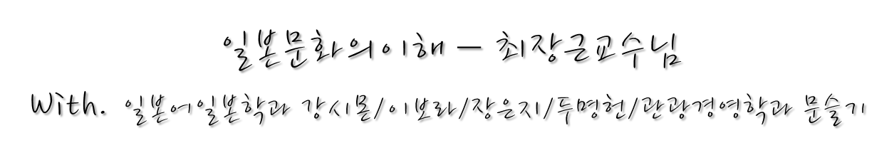

Slide 2
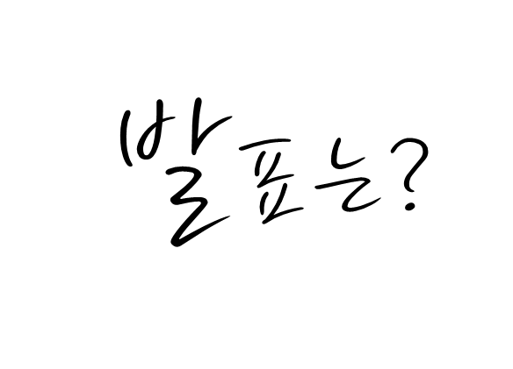
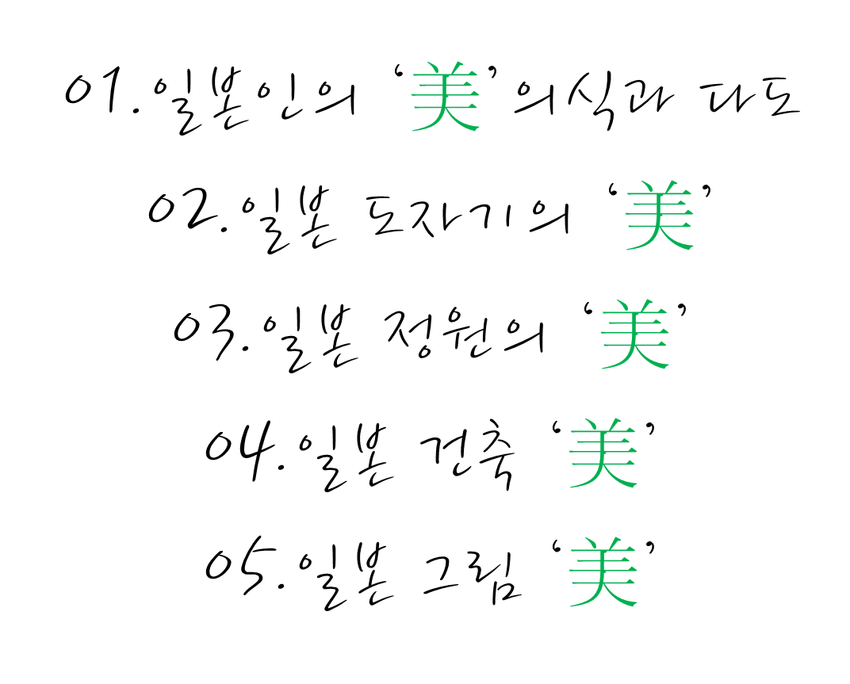


Slide 3


Slide 4


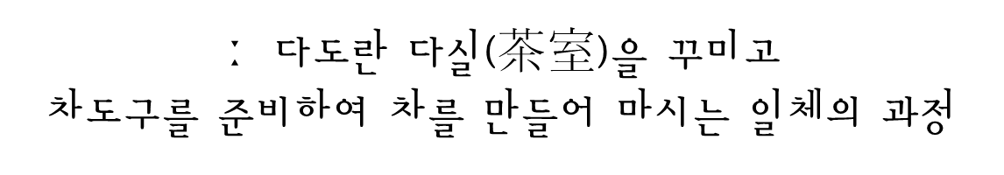
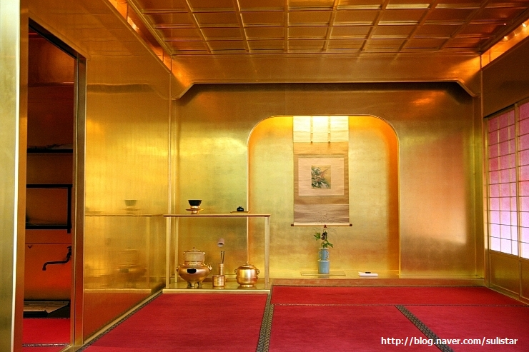
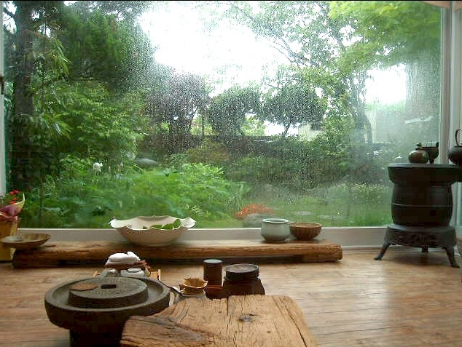
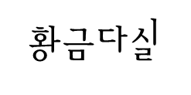


Slide 5


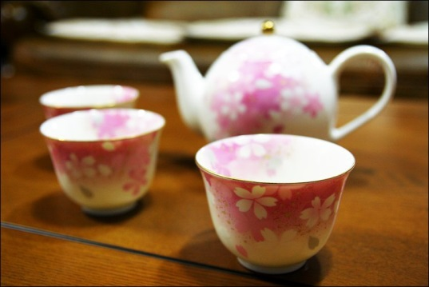
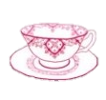



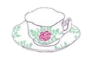



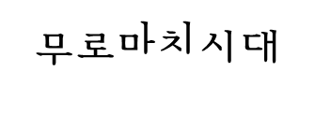

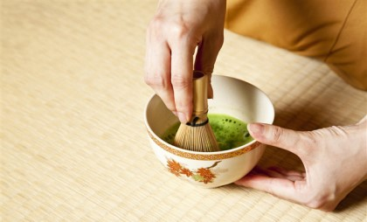

Slide 6
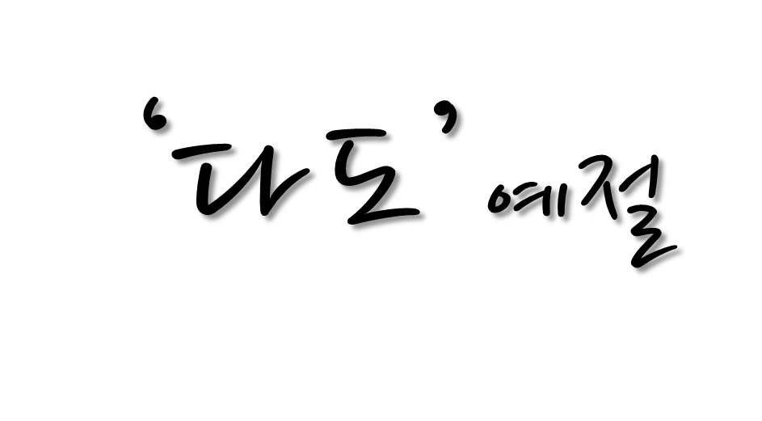
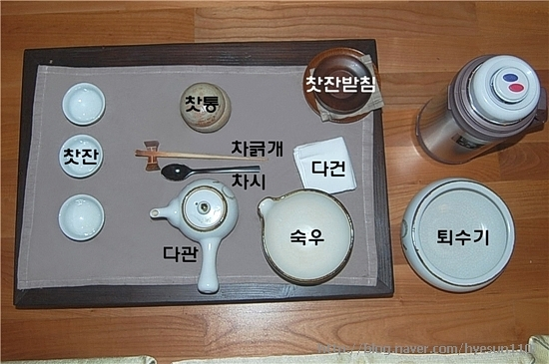
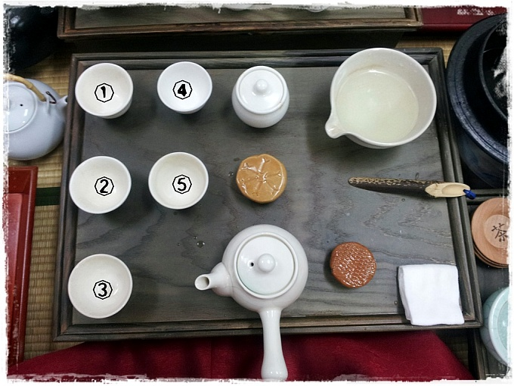
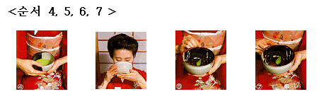

Slide 7
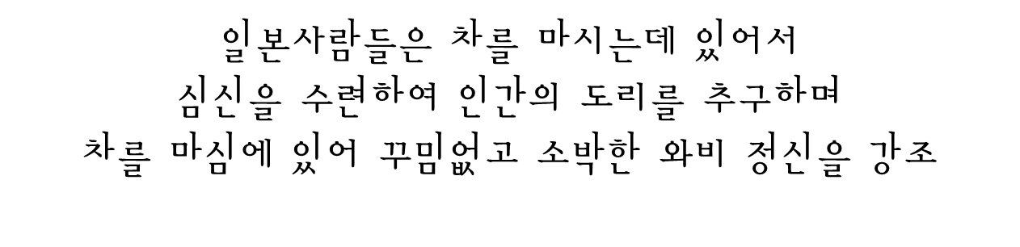
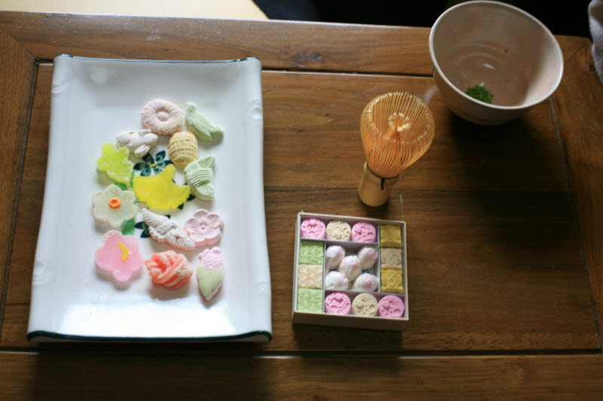

Slide 8
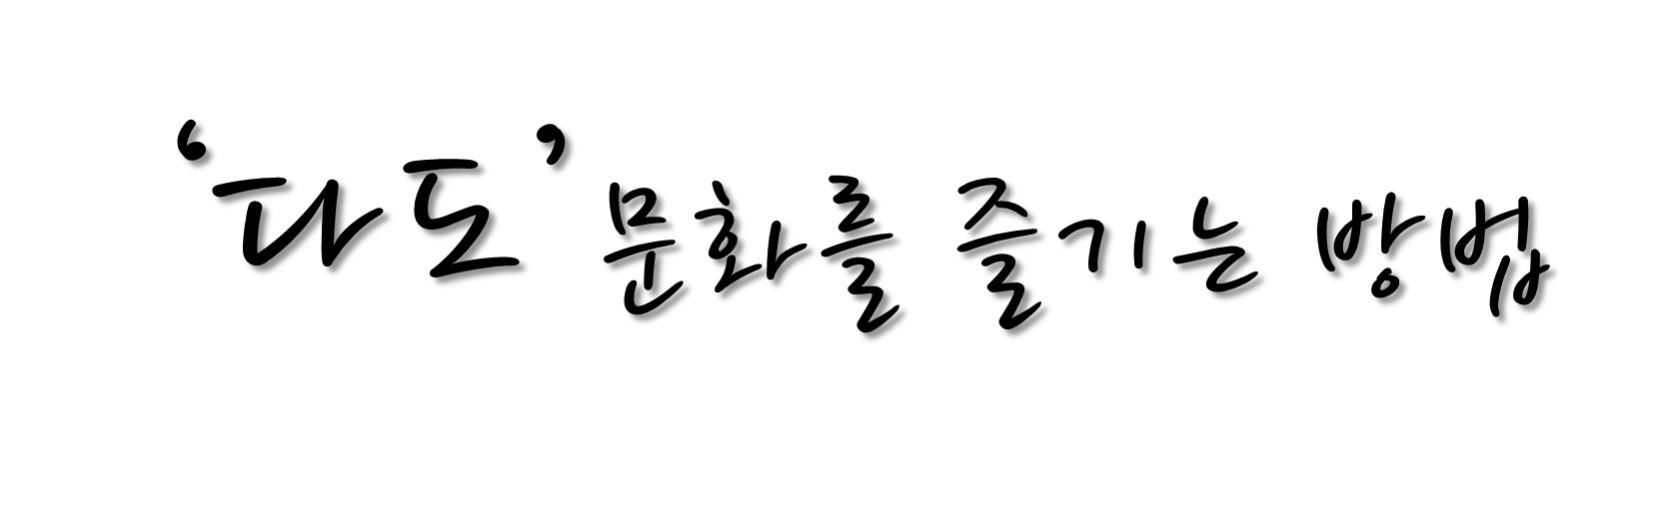
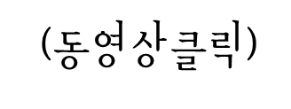
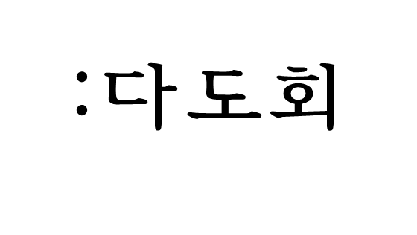
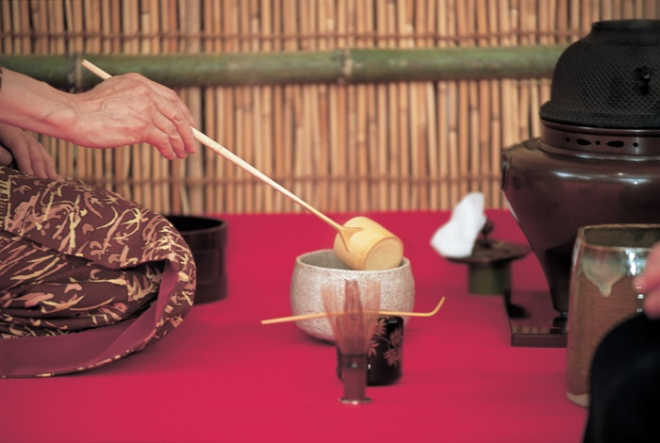
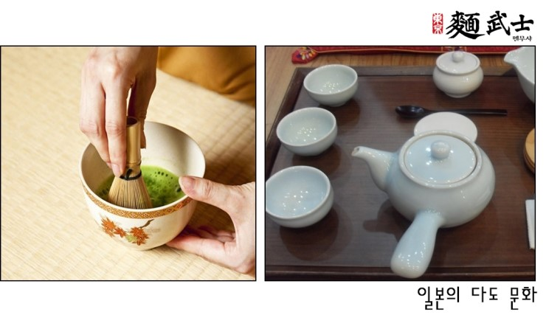

Slide 9

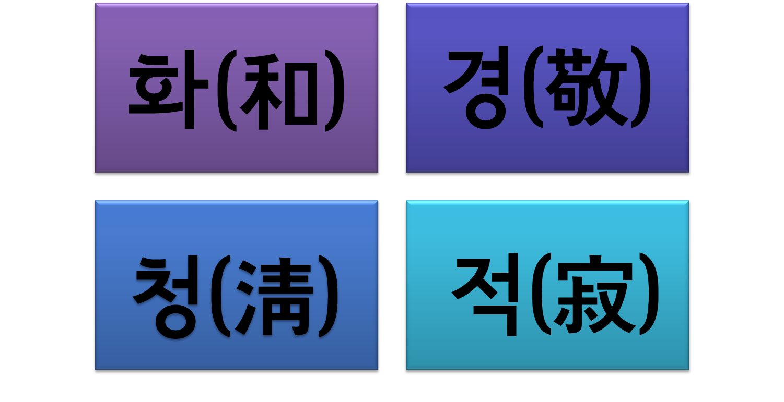

Slide 10

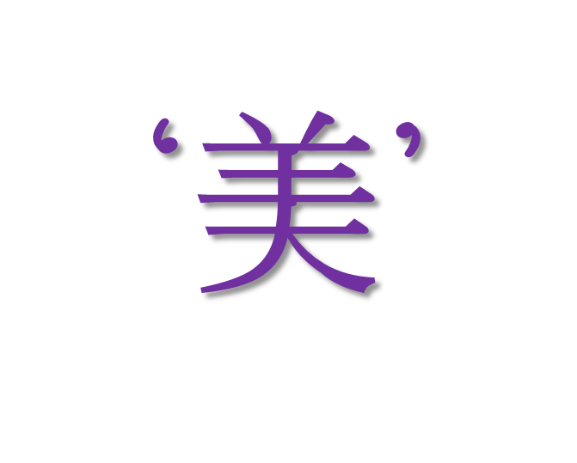
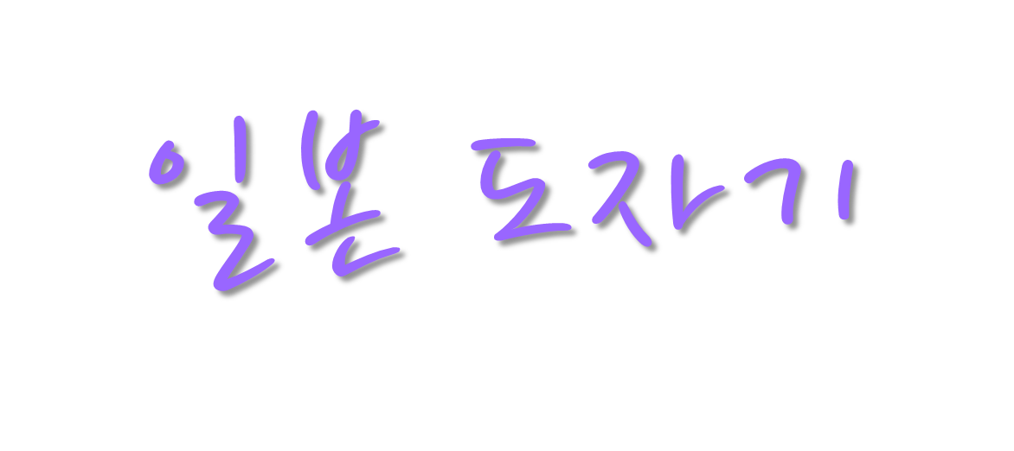

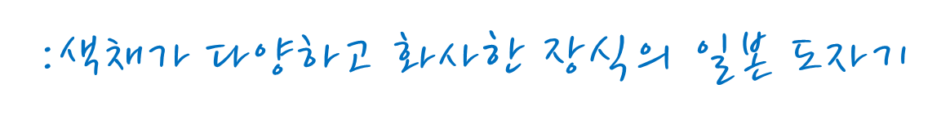
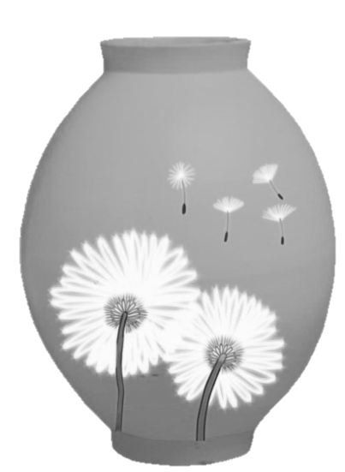

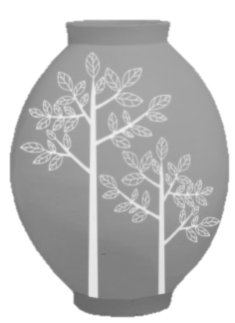
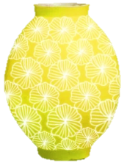

Slide 11


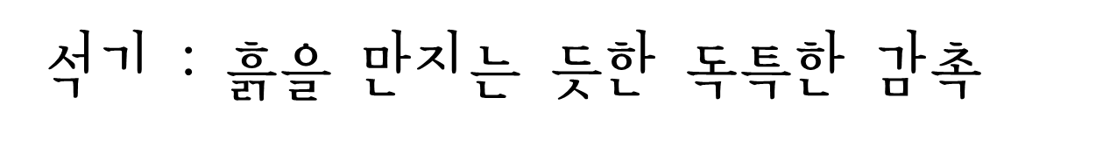
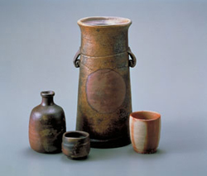
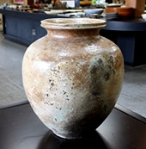
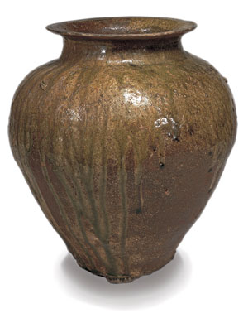

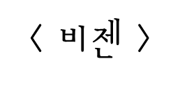

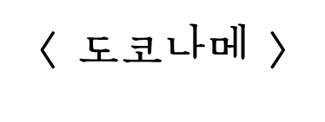

Slide 12
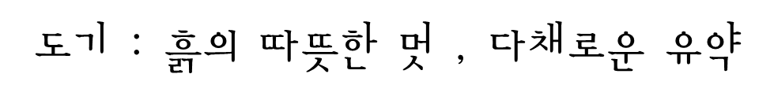
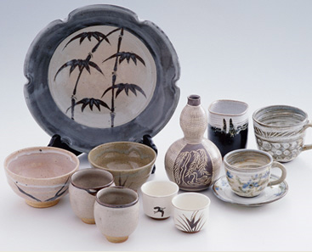
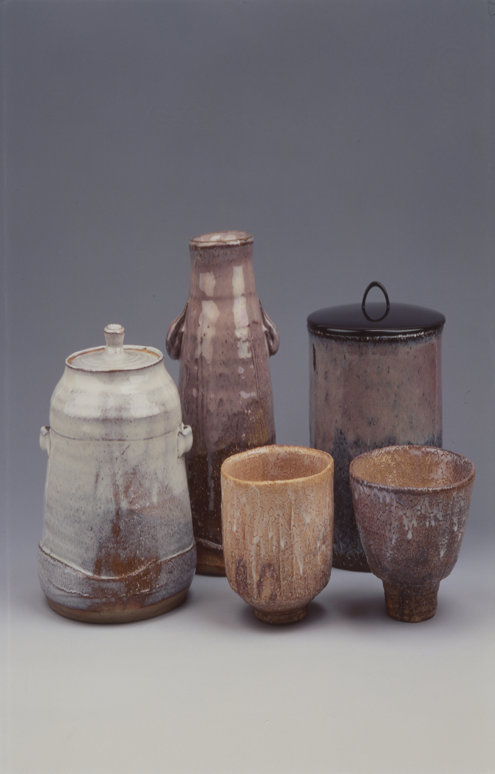
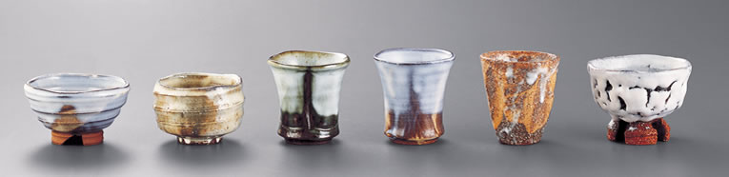
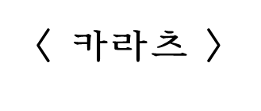
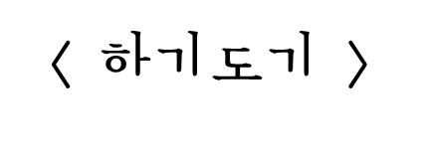

Slide 13

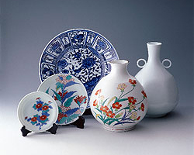
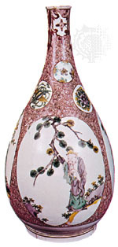

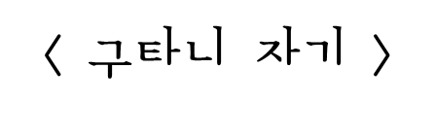

Slide 14
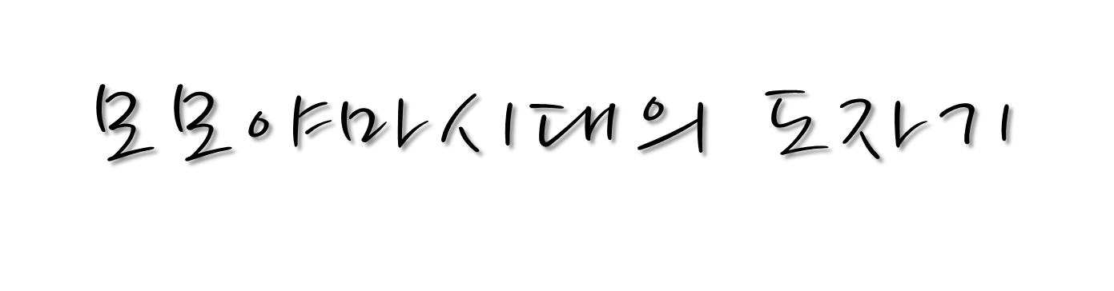
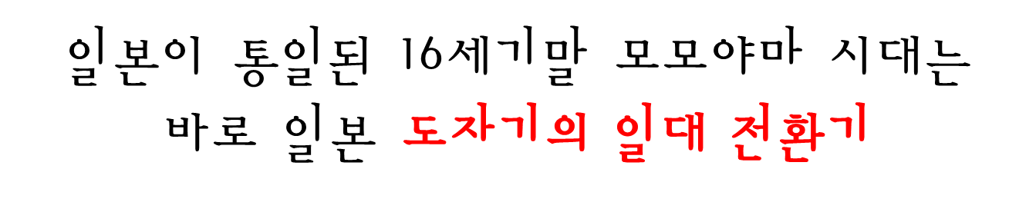
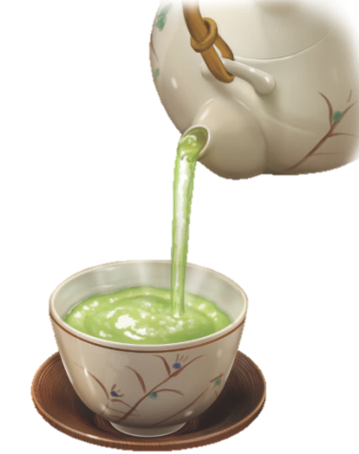



Slide 15

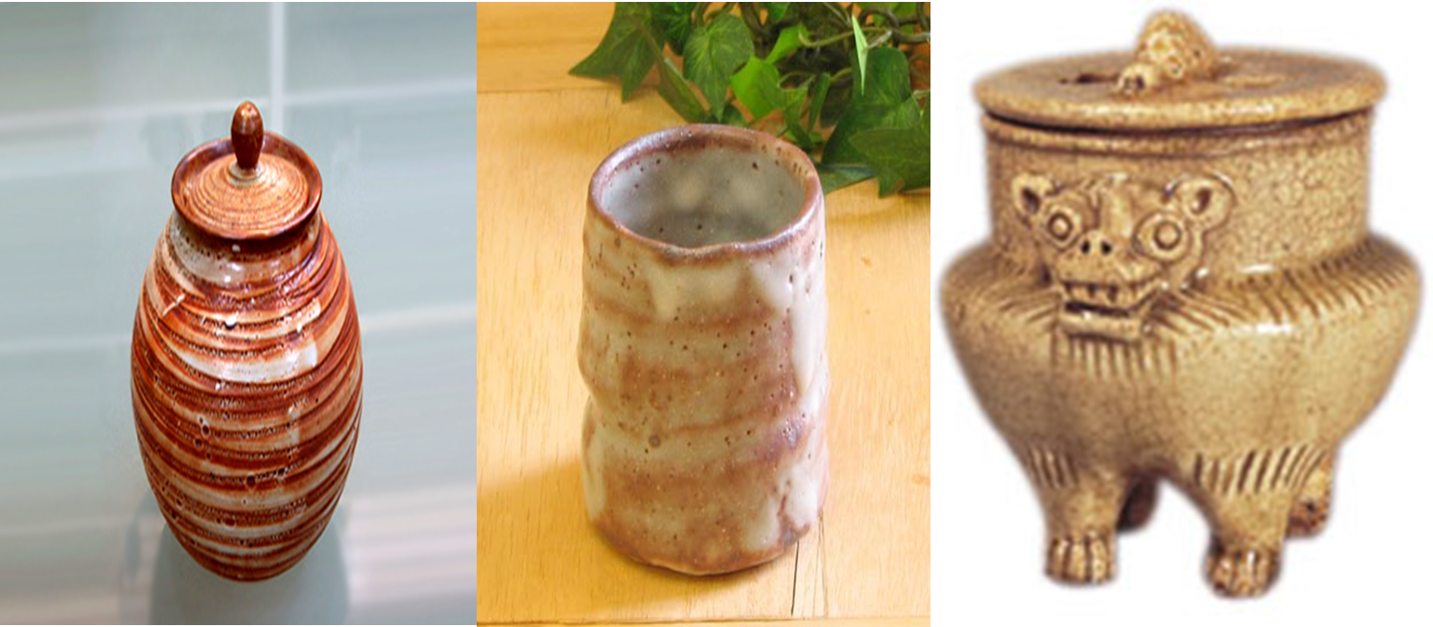



Slide 16



Slide 17






Slide 18



Slide 19





Slide 20




Slide 21











Slide 22





Slide 23





Slide 24









Slide 25




Slide 26







Slide 27





Slide 28






Slide 29












일본전통건축의 발전

Slide 30






Slide 31






나라시대

Slide 32



Slide 33



Slide 34



Slide 35



Slide 36



Notes:
1.야마가타시립병원-메이지 시대에 "사이세이칸"이 있던 자리에는 현재는 "야마가타현립병원사이세이칸"이라는 병원이 있으며, 역사적 가치가 있는 본관건물만이 지금의 위치(야마가타.가죠공원)에 옮겨져 보존된것이라고 한다.현재 이곳은 야마가타현 향토관으로 일반에 공개되고 이전시대의 의료기구 및 자료등이 전시되어있다.
사이세이칸본관은[서양]의목조건축.본격적인 서양건물이 아니라 어디까지나"서양"서양건축을 거의 모르는 당시의 야마가타의 도편수(건축공사를 담당하던 기술자)들이 건립한것으로, 그런만큼 역사적 가치가 있다. 중요 문화재로 지정되어있다.
2.메이지시대의 초등학교 : 메이지21년의 야시로초등학교 구본관으로 나가노현에 위치하고 있다.
지금은 초등학교 현장교육자료관으로 보존되어있다.

Slide 37






기둥과 벽체의 수평/ 수직

Slide 38

기둥과 벽체의 수평/ 수직

Slide 39

기둥과 벽체의 수평/ 수직

Slide 40

기둥과 벽체의 수평/ 수직

Slide 41





Slide 42


Slide 43


Slide 44





Slide 45



